Slide 1
AUTO ECOLE DES MONTS
DOSSIER DE CONCEPTION

Slide 2
CAHIER DES CHARGES
1 : Introduction
1-1 : Présentation
1-2 : Problématique
1-3 : Benchmark
2 : Charte Graphique
2-1 : Logo
2-2 : Typographies
2-3 : Couleurs
3 : Interfaces :
3-1 : Arborescence
3-2 : Wireframes
3-3 : Maquettes (à part)
4 : visuels utilisés + droits d’auteurs s’il y a
5 : Spécificités techniques
SOMMAIRE

Slide 3
PRESENTATION DE L’ENTREPRISE
INTRODUCTION
Petite auto-école qui existe depuis 10 ans, située en Savoie à Albertville
Créée par Monsieur et Madame Clery
Auto Ecole agréée
Situation géographique stratégique avec les montagnes aux alentours
Concurrence moyenne dans le secteur
Depuis 2013, ont le label Ecole Conduite Qualité

Slide 4
PROBLEMATIQUE
Une auto-école qui souhaite avoir une visibilité sur le web.
De plus, elle voudrait pouvoir mettre en avant le pack « Code en ligne », une prestation devenue essentielle suite à la crise du Covid-19.

Slide 5
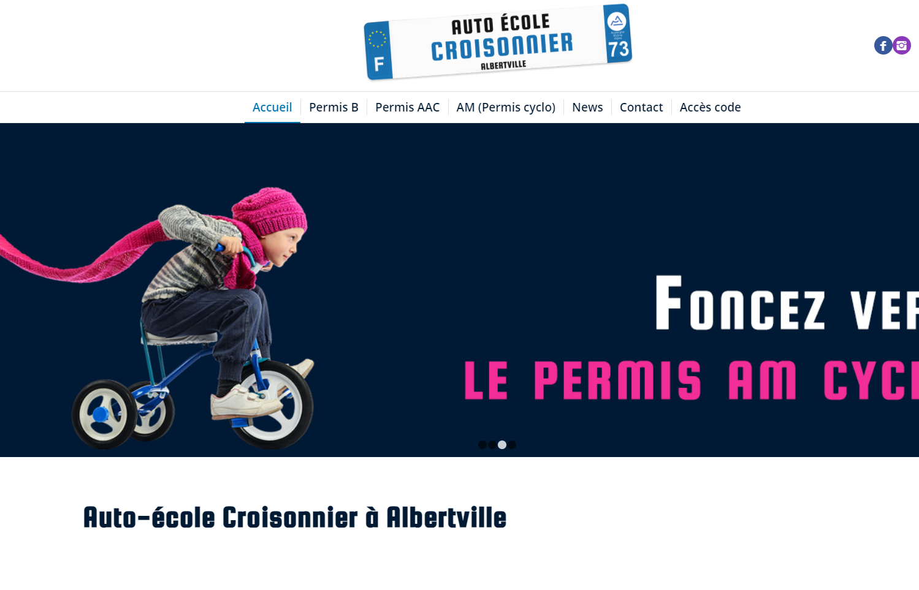
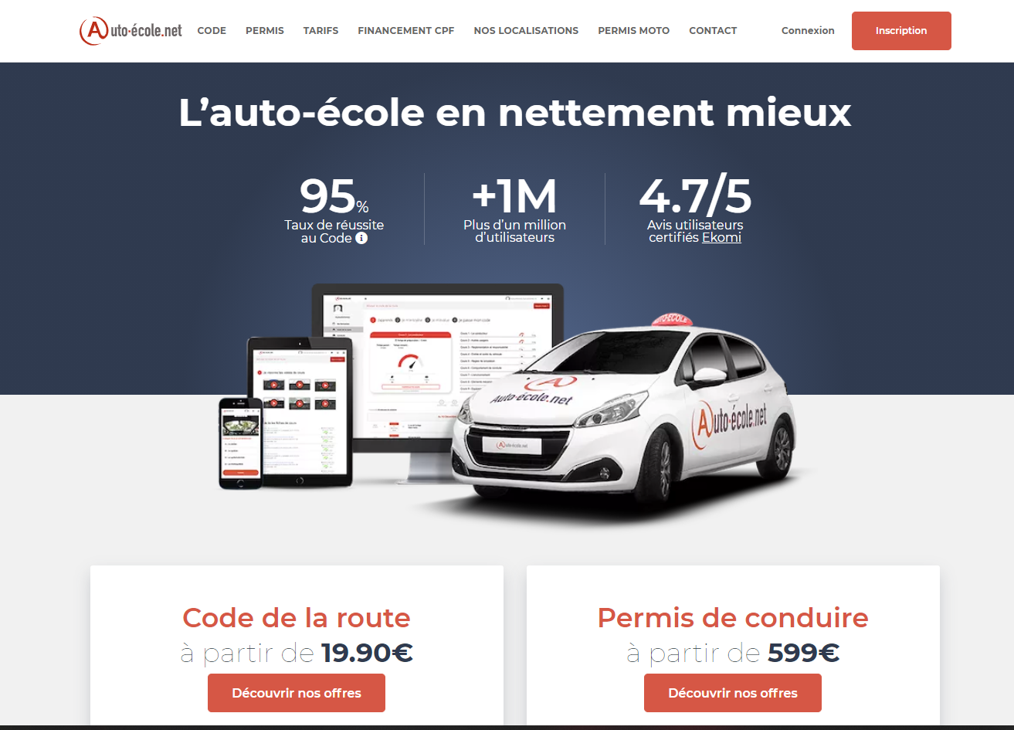
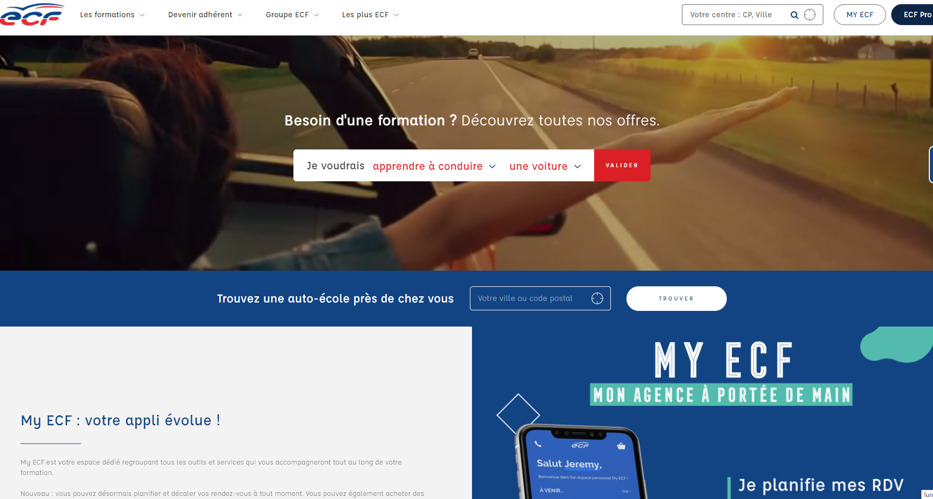
autoecolecroisonnier.fr
BENCHMARK
Auto École ECF
Auto-ecole.net

Slide 6
CHARTE GRAPHIQUE
TYPOGRAPHIES
Cinzel Decorative : Titres
abcdefGhijklmnopqrstuvwxyz
0123456789 :/?,;!@
Orbitron : Sous-titres & menu
abcdefGhijklmnopqrstuvwxyz
0123456789 :/?,;!@
Arial : paragraphes
abcdefGhijklmnopqrstuvwxyz
0123456789 :/?,;!@
COULEURS
#020A12
#FFA033
#023047
#FFC533

Slide 7




LOGO
LOGO PRINCIPAL
FAVICON
Plusieurs déclinaisons possibles

Slide 8
ARBORESCENCE
1
2
3
INTERFACES
CONTACT
ACCUEIL
MENTIONS
LEGALES
PRESTATIONS
POLITIQUE DE
CONFIDENTIALITE
4
5

Slide 9
WIREFRAMES
Page Accueil
Page Prestations
Page de contact
Menu
Menu
Menu
Header
Header
Header
Lorem
Lorem
Lorem
Lorem
Lorem
Map
Lorem
Footer
Footer

Slide 10
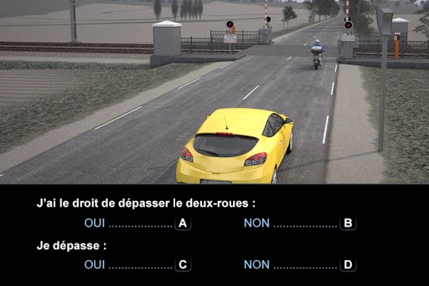
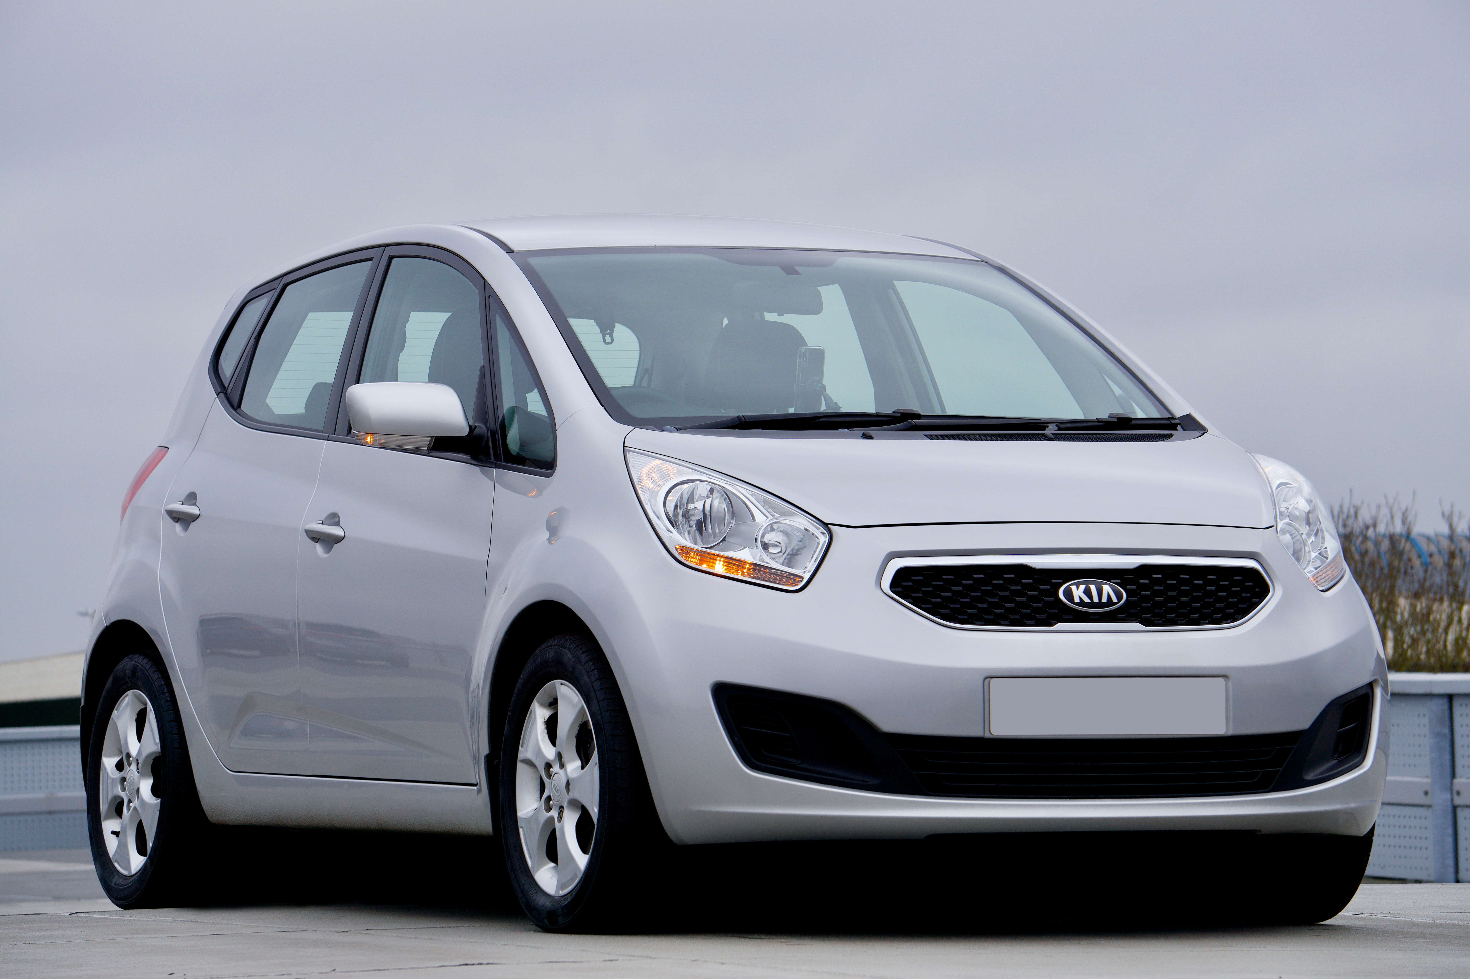
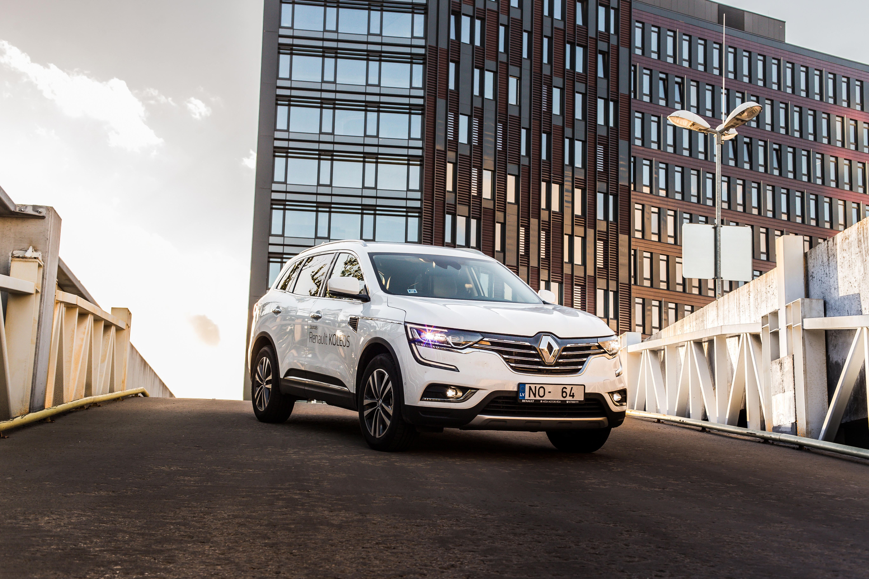
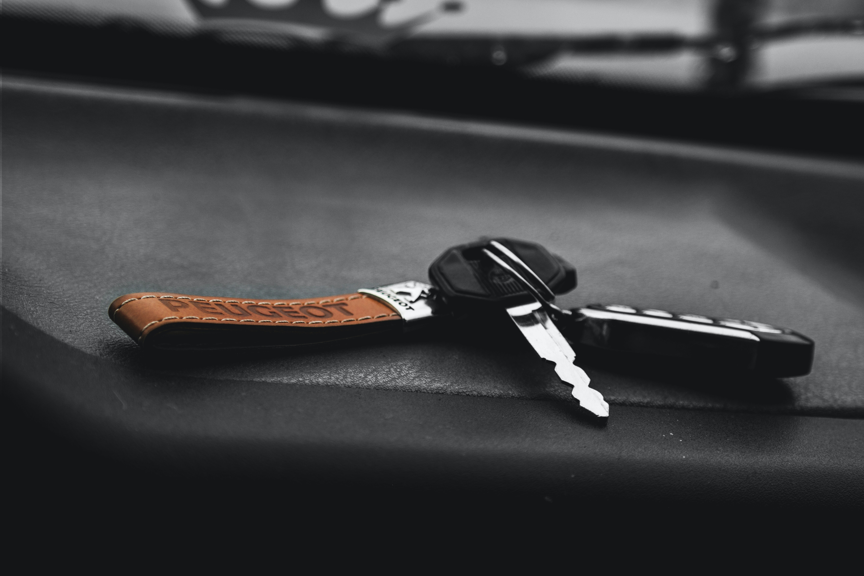
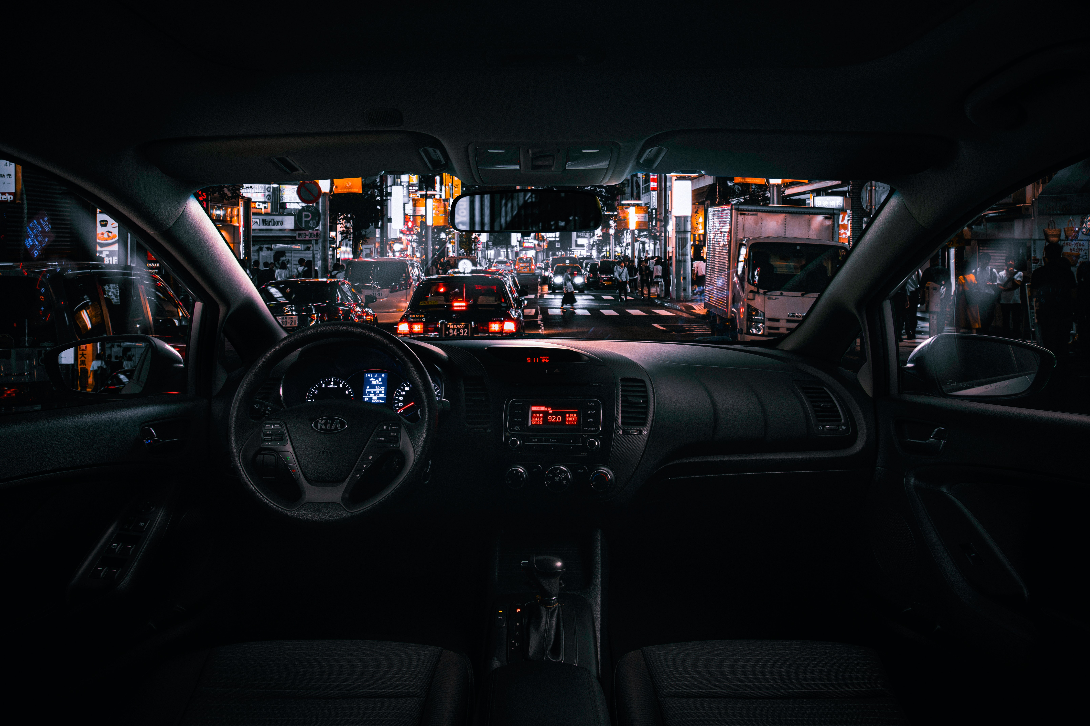

VISUELS UTILISÉS
Images prises de Pexel.com/fr

Slide 11
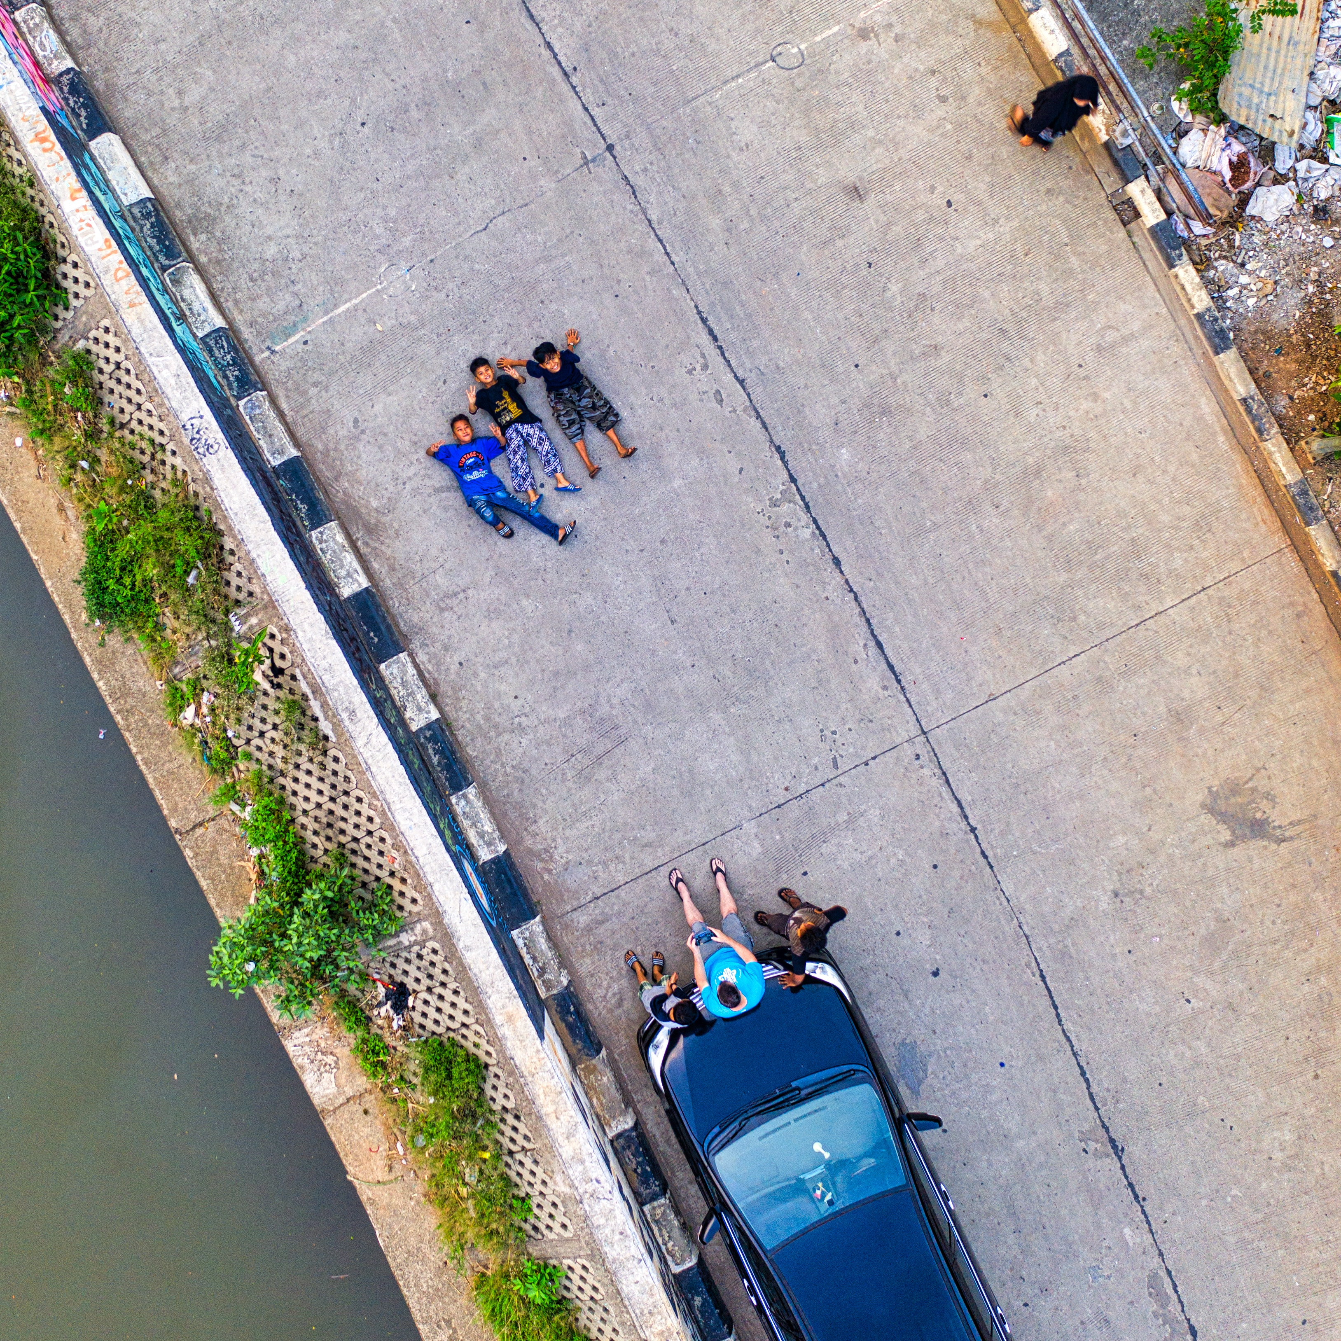

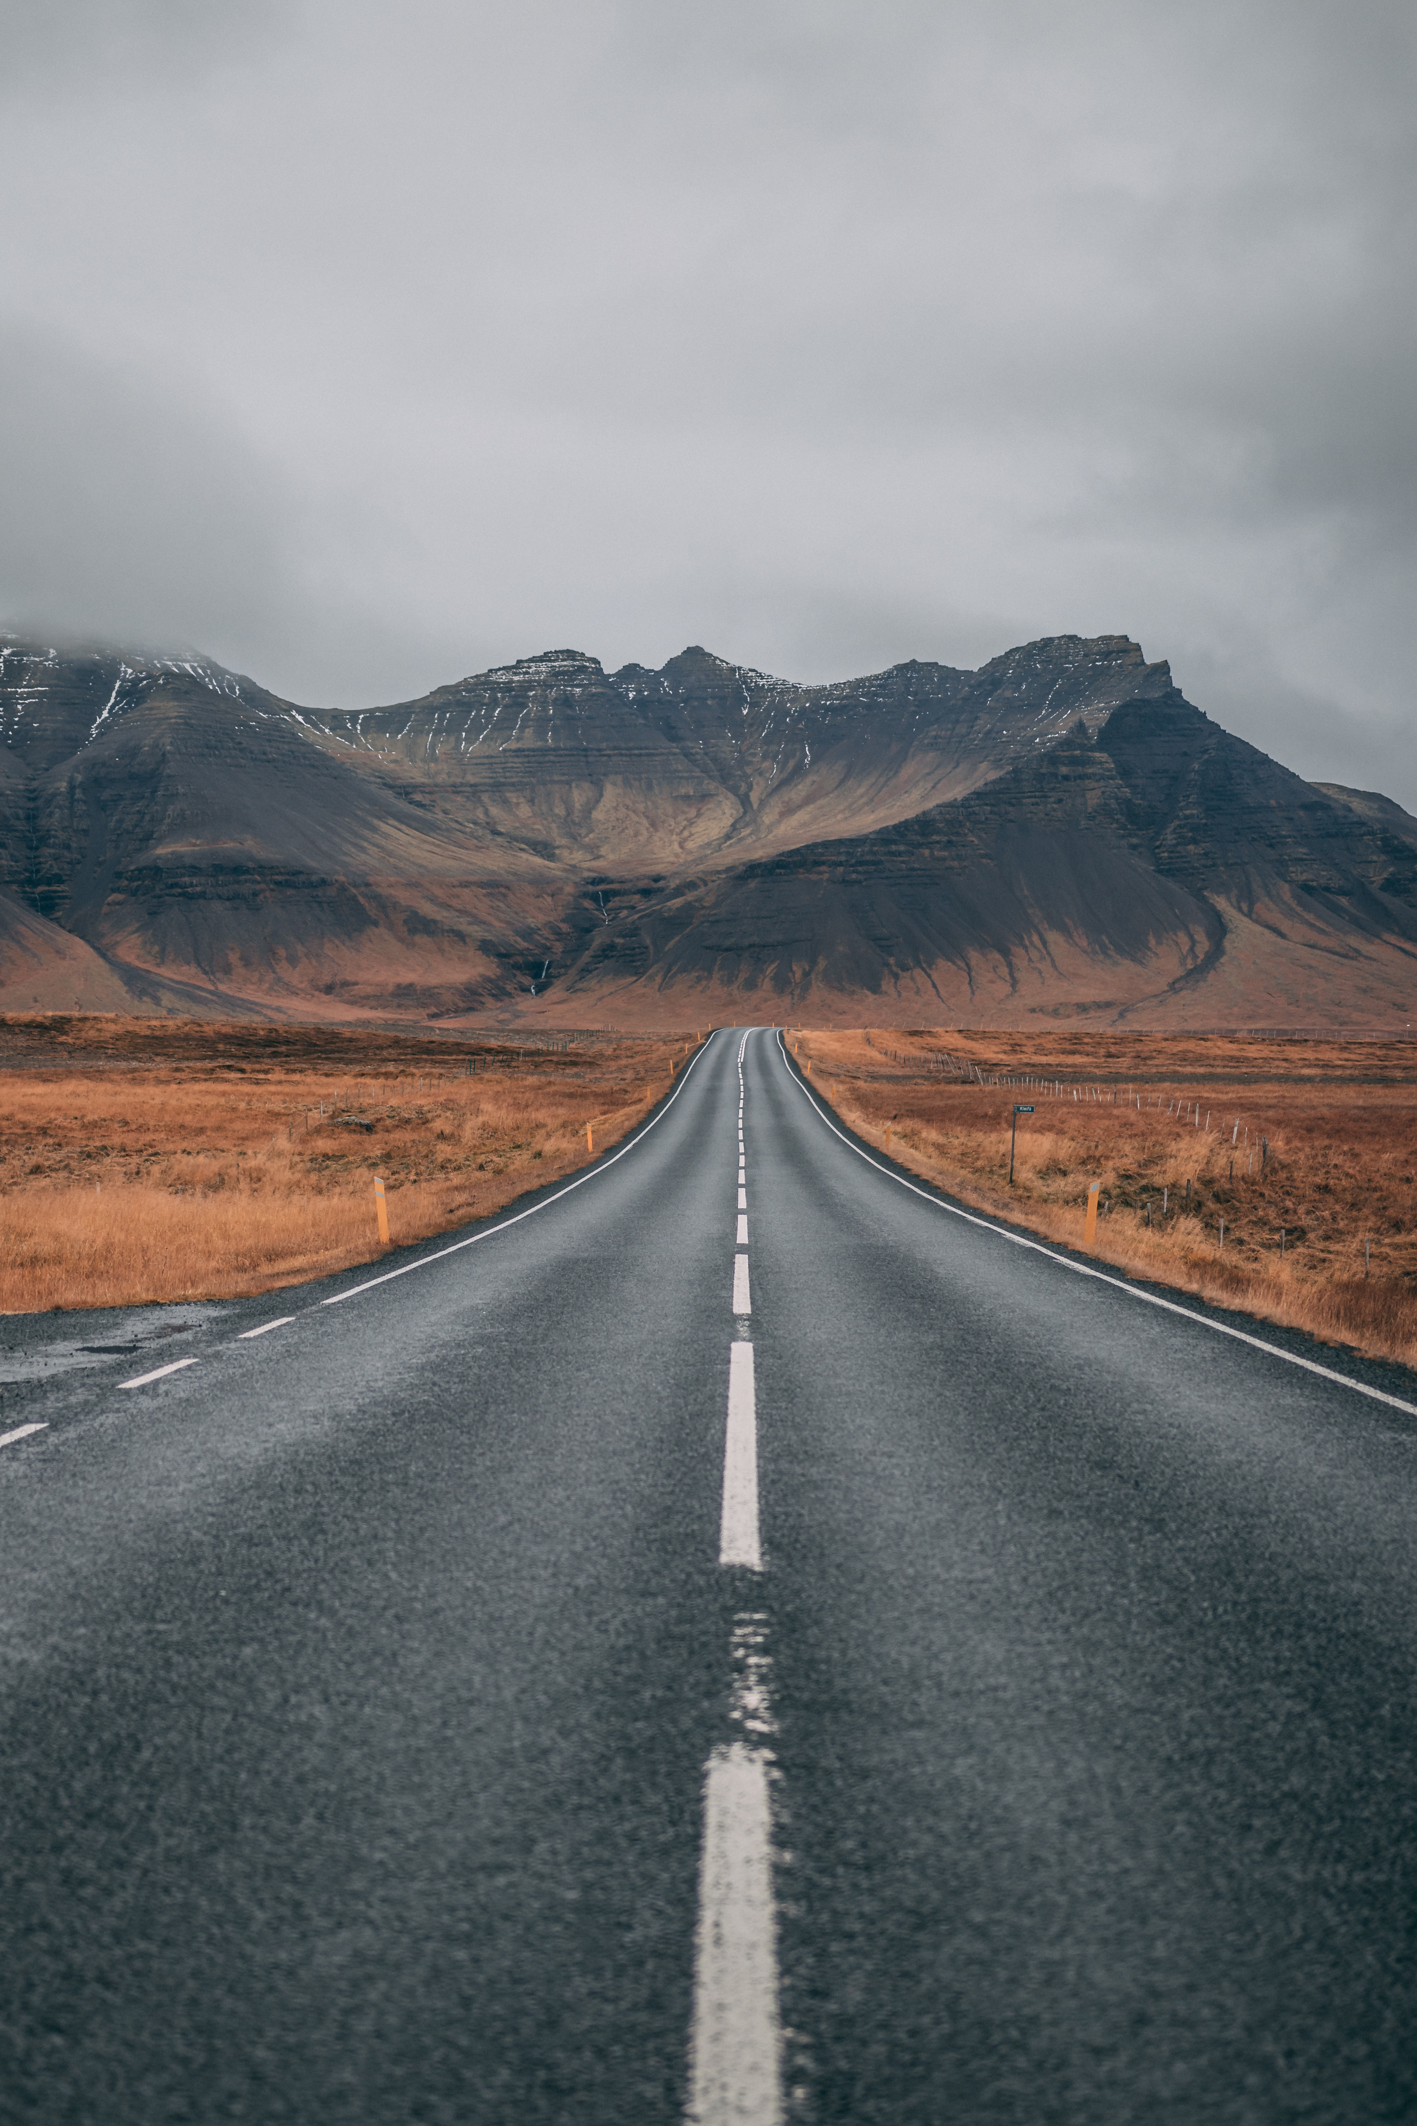

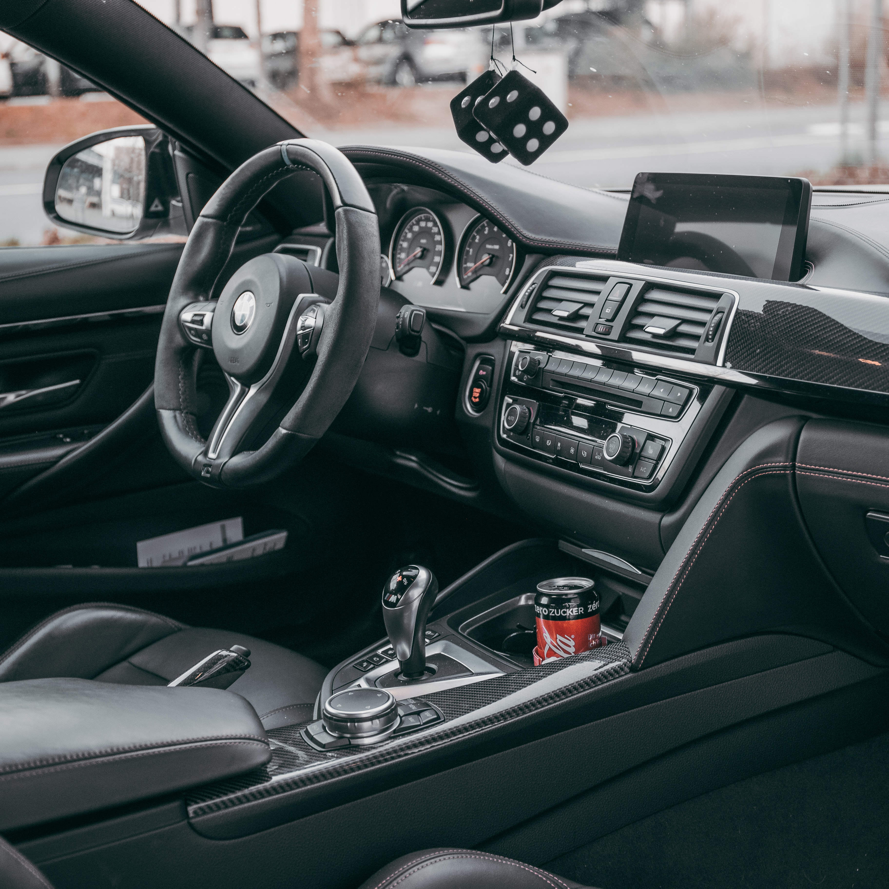


Slide 12
SP֤ÉCIFICITÉS TECHNIQUES
Boutons Call to Action avec petit effet Pulse dessus
Titres de section h1 en Cinzel Decorative ; taille 36px
Titres de page h1 en Cinzel Decorative ; taille 40px
Titres h2 en Orbitron et de couleur #FFC533 ; taille 30px
Paragraphes en Arial et de couleur #000 ; taille 16px
Effet Fade In en animation d’entrée sur la section « Nos prestations » en mode Normal, et un Zoom In de 1000 ms sur chaque bloc de la section
Typographie titres accordéon en Cinzel Decorative ; couleur lien en #FFC533 et couleur lien actif en #FFA033
Effet hover sur les liens avec soulignement qui part de la gauche

